Slide 1

SPRINT 2 OPLEVERING.
Mats, Margo, Lotta, Rik en Laurens

Slide 2
Inhoud
01
02
Onderzoek
Vervolgstappen
03
04
Analyse
Afsluiting
05
06
Dashboard
07
Adviesrapport

Slide 3
01
ONDERZOEK

Slide 4


Onderzoek
Bomenonderzoek
Effecten gras en bomen
02
Verschillende wijken
Buitenland hittestress
3D modellen implementeren
Onderzoek interactiviteit

Slide 5
02
ANALYSE

Slide 6
Analyse
Onderzoek methoden
02
Implementatie methoden
…
…
….

Slide 7
03
DASHBOARD

Slide 8
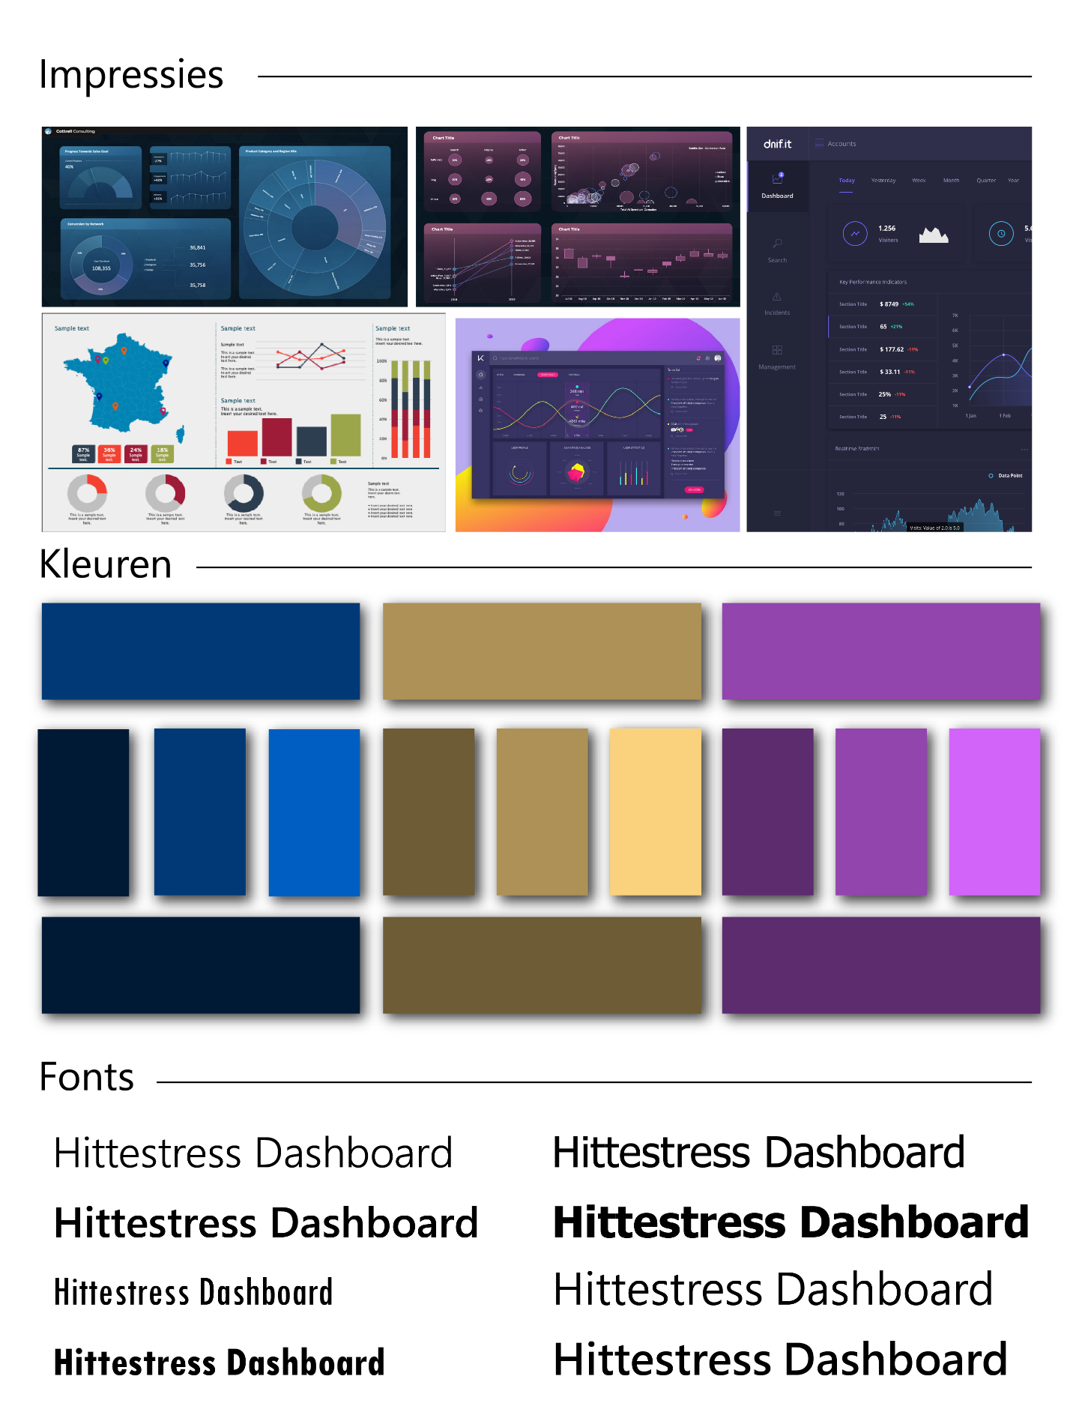
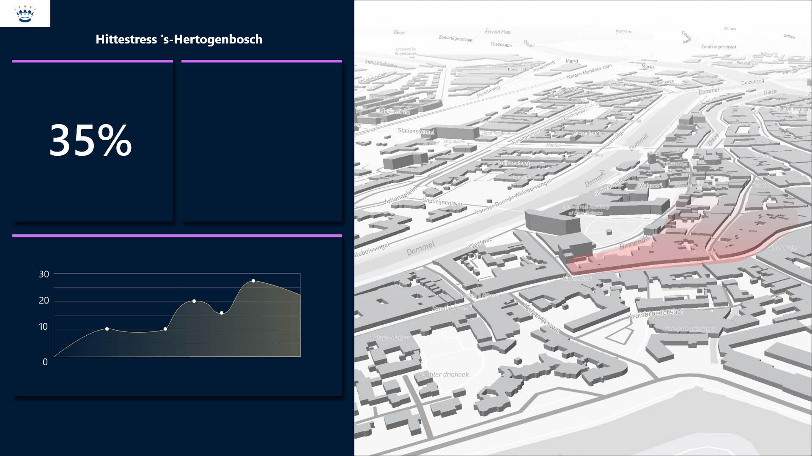
Design
Stijlbord
02
Implementatie methoden
…
…
….

Slide 9

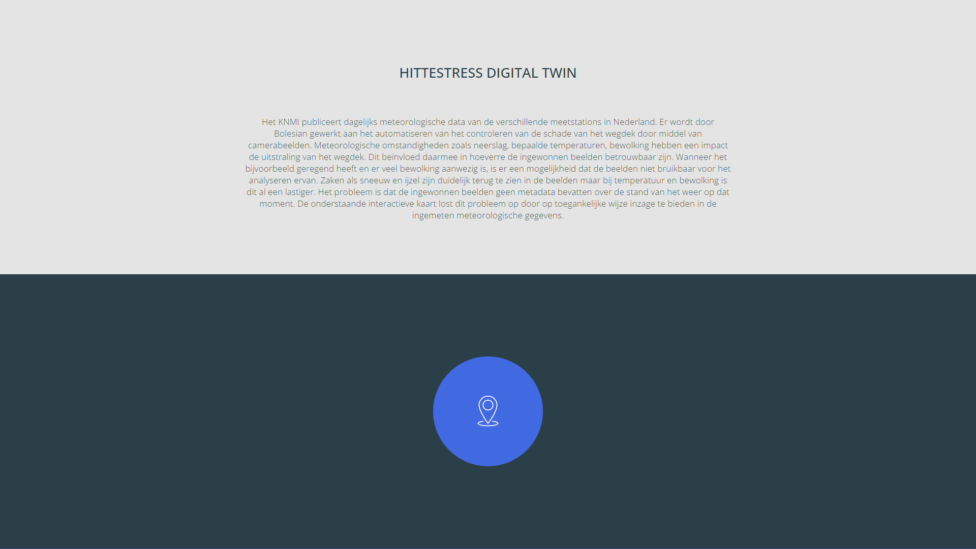
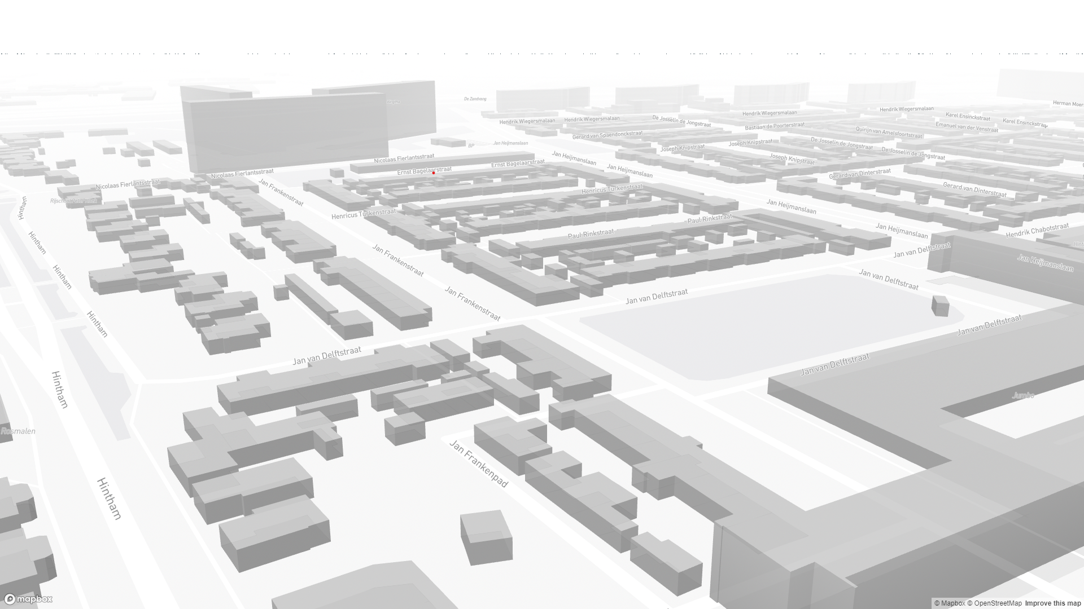
Techniek
Programmeren
02
Infrastructuur opzetten
…
…
….

Slide 10
04
ADVIES
RAPPORT

Slide 11

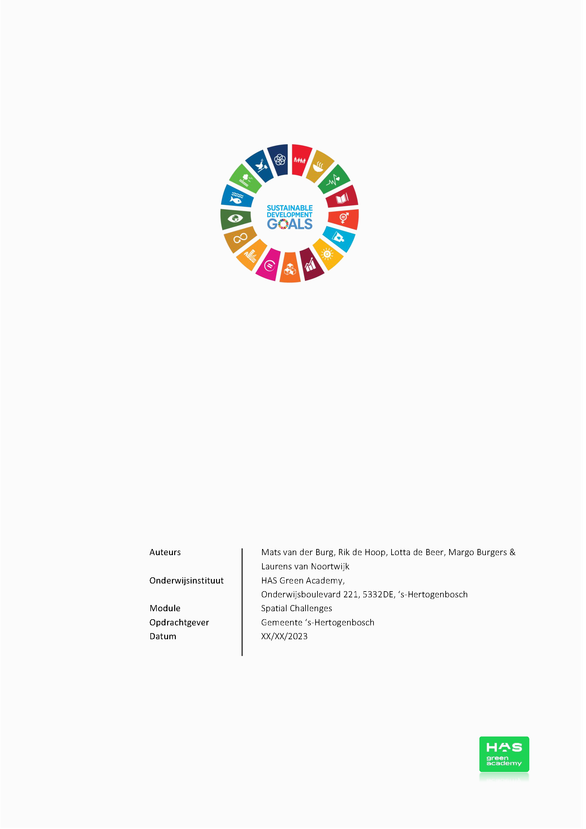
Adviesrapport
Format opgesteld
02
Uitschrijven proces
…
…
….

Slide 12
05
VERVOLG
STAPPEN

Slide 13


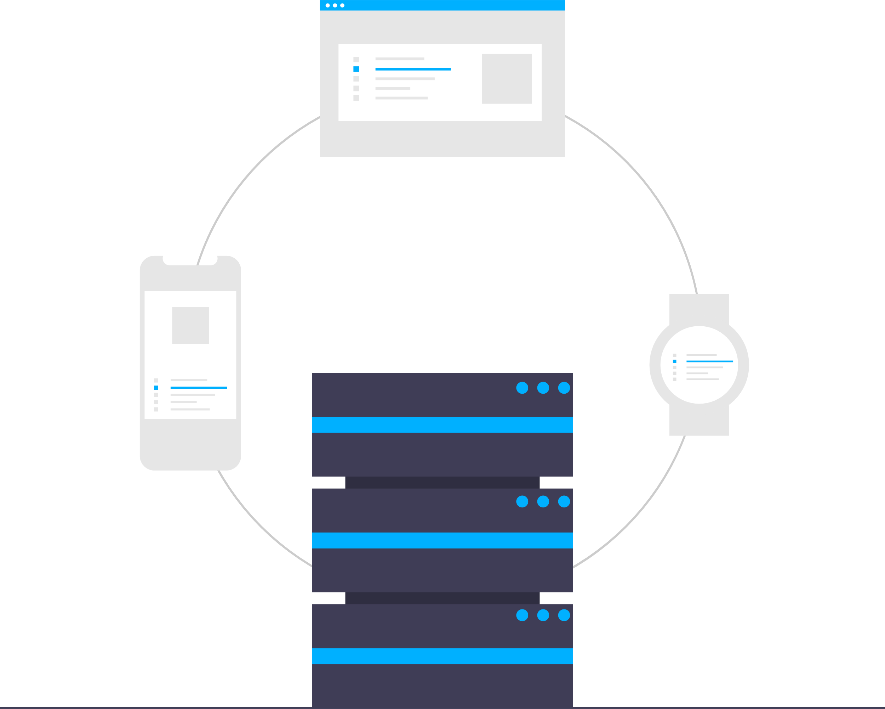
Vervolgstappen
Privacy en ethiek
Doorontwikkeling dashboard
02
Doorontwikkeling design
Implementatie analyses
Interactiviteit ontwikkelen
Externe tests

Slide 14
AFSLUITING.

